Slide 1







Slide 2
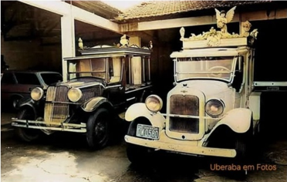
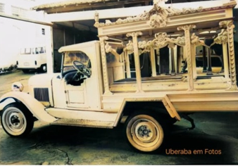
O imigrante italiano Francesco Pagliaro iniciou suas atividades em Uberaba em 1906, inicialmente no setor de Marcenaria, fabricando urnas funerárias e também fez vários carros funerários, que a população os apelidaram de «Bererês». Posteriormente com a concessão foi outorgada pela Prefeitura de Uberaba para a prestação dos serviços funerários. Sempre destacou como um inovador no segmento.

Slide 3
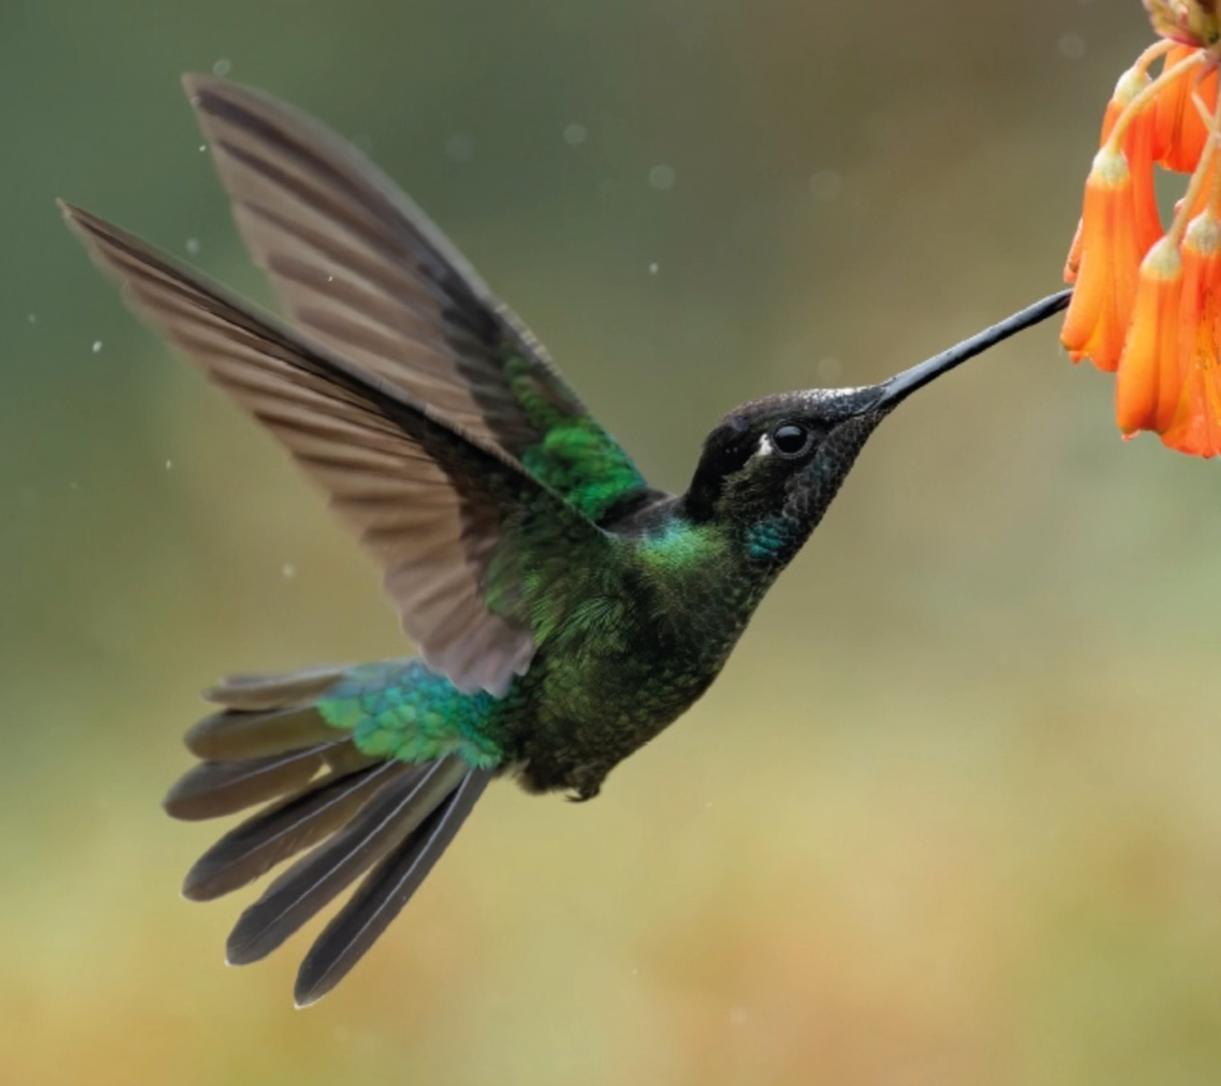
Foi criada para aprimorar o setor funerário, que ainda estava carente, com mais assistência aos associados e familiares com novos produtos.

Slide 4

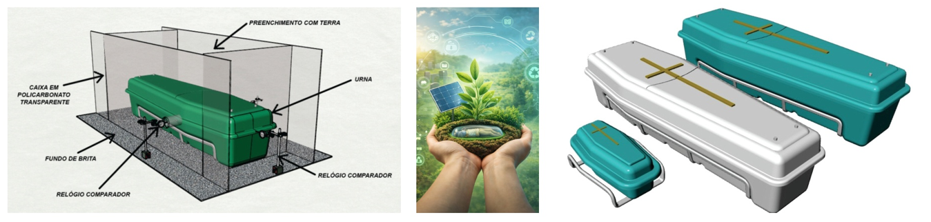
Tem como missão a solução tecnológica para os problemas ambientais e criar modelo sustentáveis solucionando a contaminação do meio ambiente causada pela poluição dos restos mortais em nossos cemitérios. Temos como parceiros a UFTM (Universidade Federal do Triângulo Mineiro) juntamente com a FAPEMIG, BDMG, PRO-INOVARIUM, Ministério Público Ambiental, ALMACO, NIT (Núcleo de Inovação da UFTM).

Slide 5

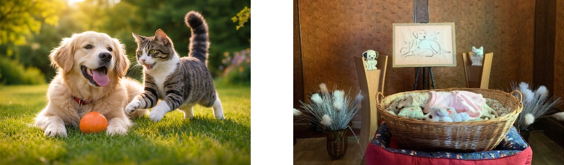
Plano dedicado aos Pets, Micro Chip (rastreamento), Clube da Hora (Mais de 34 mil convênios) Telemedicina para o Titular e para os pets (gato e cachorros), Cremação sem cerimonial (com cinzas Urnas simples), Cremação com cerimonial (consultar custos). Sepultamento, Tanato, Empalhamento (consultar custos). Pet Terapia para auxiliar na perda do amigo pet (cão ou gato) com a presença de animais treinados especificamente para este momento de perda. Observa-se se a sua cidade tem acesso a esses animais treinados.

Slide 6
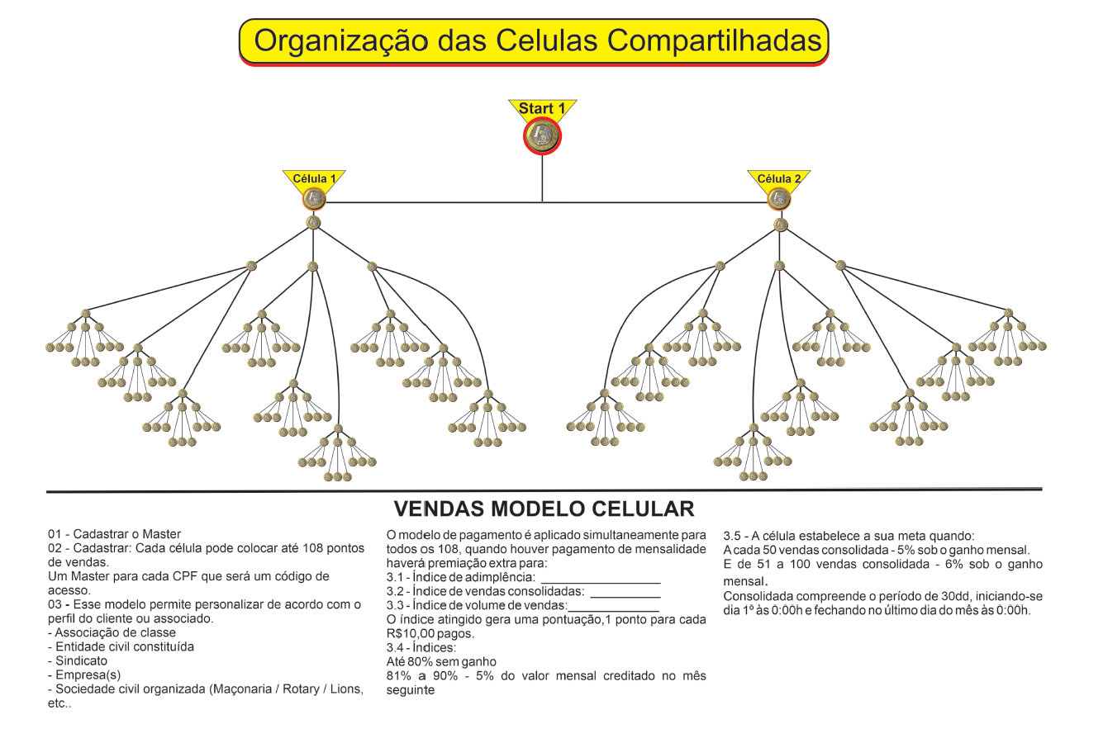
Faça parte da nossa equipe e ganhe uma excelente renda extra recorrente, sem investir nenhum recurso financeiro, basta usar suas relações e redes sociais. São benefícios de 1ª necessidade, garantindo segurança nos momentos difíceis. Conheça ele aqui e veja.

Slide 8


Este é primeiro Plano de assistência Veicular para atendimento exclusivo de morte acidentar para condutor, passageiros e terceiros. Um benefício suplementar para veículos / ônibus / caminhões / vans / tratores agrícolas / Motos e lanchas, incluindo vários benefícios, confira no AssistCar.

Slide 9

Programa exclusivo da Pagliaro Prisma Viva Bem voltado para auxiliar as pessoas em tratamento psiquiátricos, terapias, autismo e psicoterapia familiar com médicos renomados com mais de 10 anos de experiências. Plataforma on-line e com custos acessíveis. Visite-nos

